Slide 1
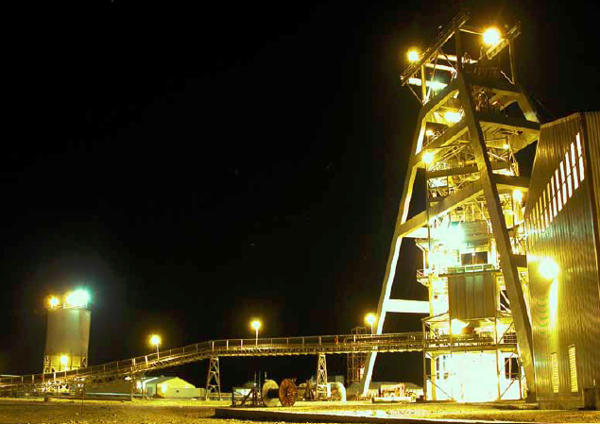
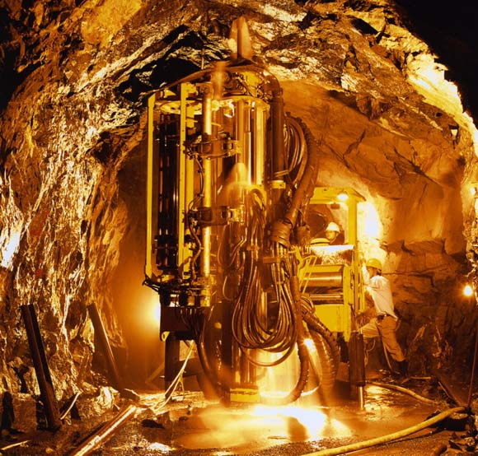
ABBs roll i svensk gruv- & mineralindustri
ABB Mining, 2012-01-30, Andreas Malmport

Slide 2
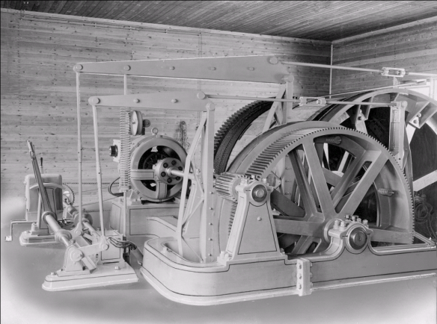
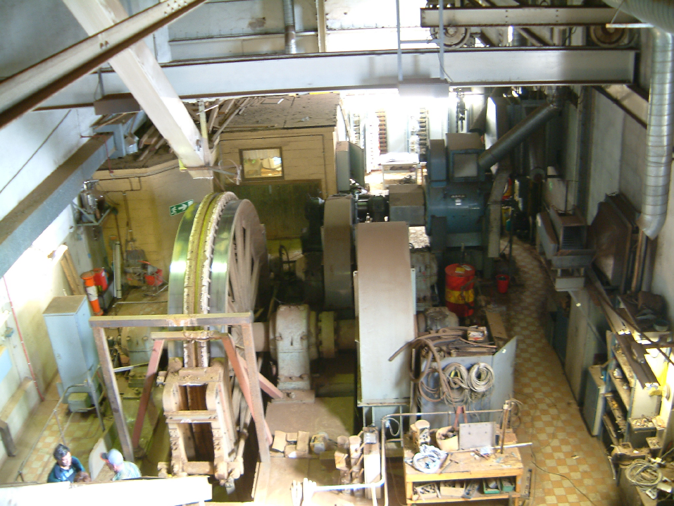
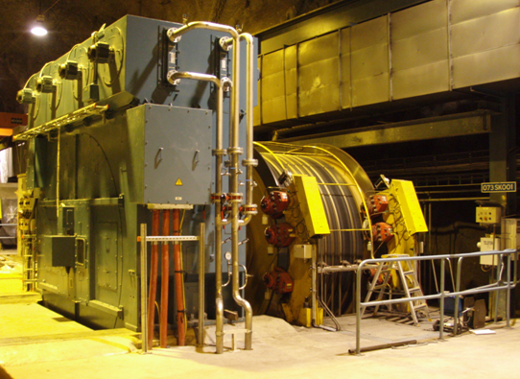
ABB i svensk gruvindustri Lång erfarenhet
Första elutrustning för gruvspel från ASEA
Sverige 1891 (bilden Falun, 1907)
Kristineberg, Boliden
Sverige 1937
LKAB Kiruna, Hoist B13
Sverige 2008 LKAB

Slide 3





Affärsområdet Minerals/Mining Globalt
Globalt ansvarig för ABBs erbjudande inom Mineral branschen:
elektrifiering, automation, produkter och tjänster
optimeringslösningar för hela tillverkningskedjan inom
Gruvor, Mineralhantering, Cement och Primär aluminium tillverkning
Kombinerar den globala erfarenheten och resurserna med den lokala närvaron och kompetensen för varje projekt
Cirka 1900 medarbetare i 28 länder
Omsättning 2010: US$ 1.2 miljarder
Projekt i över 75 länder

Slide 4
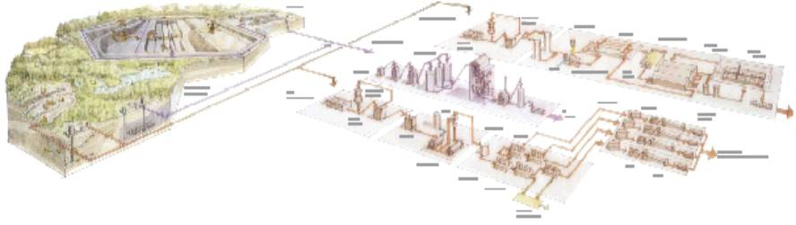
Från gruva till marknad Affärsområde Minerals/Mining
Production value chain – from mine to market
Mining Preparation Processing Refining
Underground, hoisting, ven-tilation, continuous open pit, shovel excavators, draglines
Crushing, grinding,
screening
Beneficiation, blending, calcining, concentration, agglomeration
Leaching, electrolysis, smelting
Cement
Lime clinker cement
Aluminium
Ingots billets
Copper / Gold
Concentrate
Cathodes
Iron
Pellets DRI HBI
Coal
Various other minerals
Ingots bars
Transportation Port facilities

Slide 5
ABB globalt och lokalt Affärsområde Minerals
Business Unit Minerals HQ
Main Technology Center Underground Mining

Slide 6
ABB i underjordsgruvor Installerad bas
Main installed base of complete mine hoist systems
> 100 years of experience
References in > 30 countries
> 600 complete mine hoist solutions
State of the art control & drive systems
> 50 MV drive systems
Safe and reliable brake systems
The only supplier of complete mine hoist systems - both mechanical and electrical parts.
Main Technology Center: Sweden

Slide 7
ABB i dagbrottsgruvor Installerad bas
66 years of experience with 80 experts
References in 49 countries
> 300 belt-conveyor systems (> 720 km)
Single long-belt conveyors up to 9.5 km length
> 283 bucket-wheel excavators
> 140 bucket-chain excavators
> 134 spreaders
in AC technology
35 crushers and more than 125 stockpiling machines
Main Technology Center: Germany
Installed base of conveyors since 1960
Installed base of shovels and draglines since 2000

Slide 8
ABB i mineral hantering Installerad bas
Installed base
40 years of experience
References in > 40 countries
> 100 gearless mill drive systems
> 55 ring-geared mill drives
> 30 variable speed drives for high pressure grinding rolls applications
> 60 complete plant electrification projects
State of the art control systems
Main Technology Center: Switzerland

Slide 9
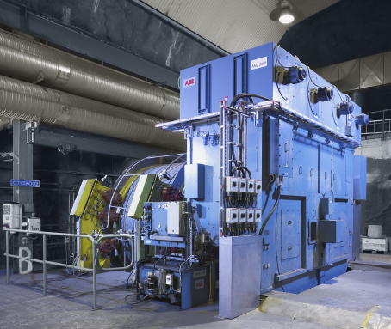
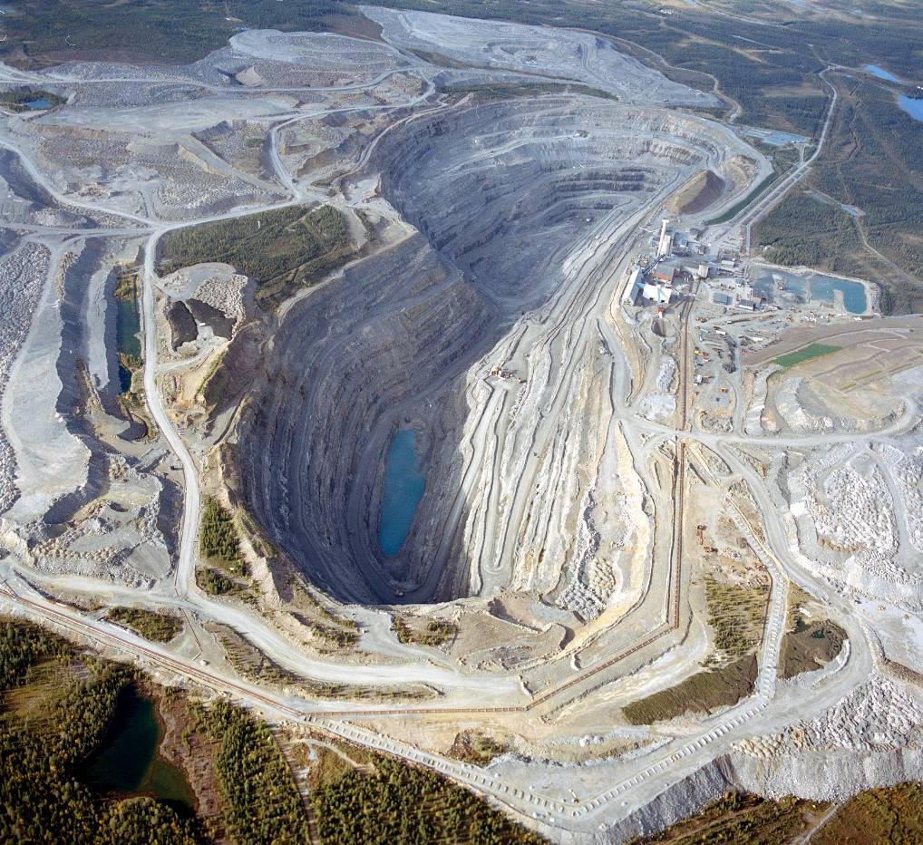
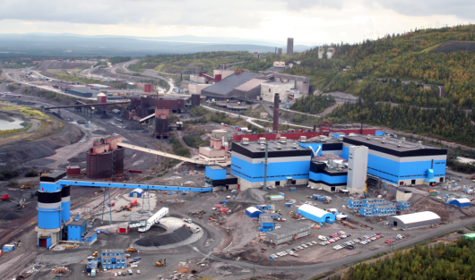
Större ABB projekt i Sverige Senare år
Boliden Aitik
elektrifiering och automation
Boliden Garpenberg
kompletta gruvspel och automation
Dannemora Mineral
Komplett gruvspel och sovringsverk integrerat
LKAB B15 (första spelet ner till 1365 m)
komplett gruvspelsystem inkl allt i schaktet
LKAB Malmberget 600-spelet
komplett gruvspel
LKAB Malmberget kulsinterverk MK3
elektrifiering och automation

Slide 10
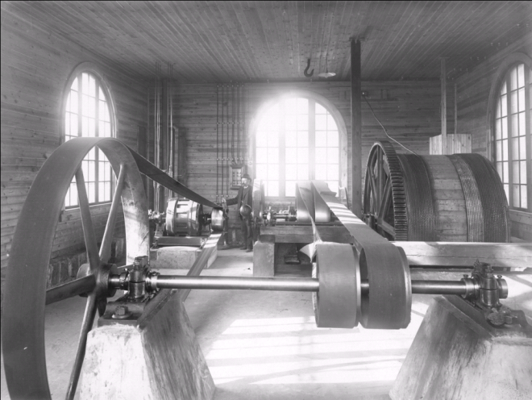
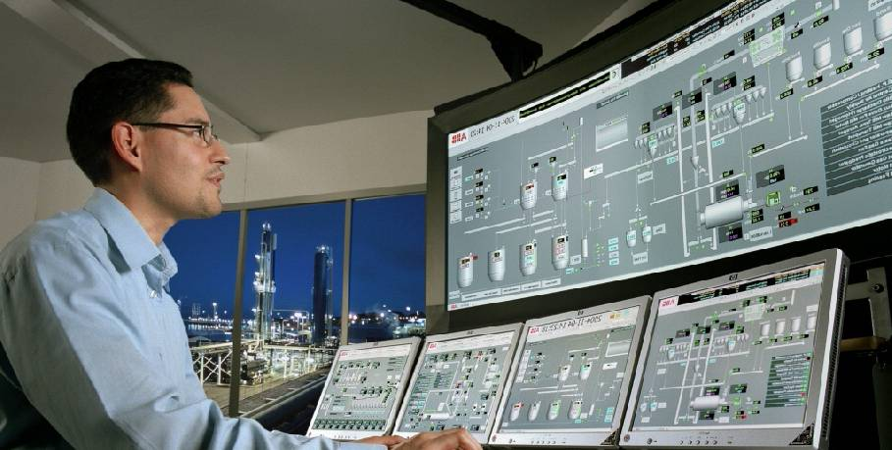
ABB i svensk gruv- och mineralindustri Symbios
ASEA/ABB och svensk gruvindustri i symbios sedan 100 år
Sverige en viktig referensmarknad för ABB Minerals
Ny teknik efterfrågas i en annars traditionell industri
Övriga världen tittar nyfiket på
ABB bidrar med:
en global erfarenhet
bred och djup teknisk kompetens
erfarenhet från andra utvecklade branscher (t ex olja & gas)
Svensk gruvindustri utvecklar internationellt ledande företag:
ABB
Atlas Copco
Boliden
LKAB
Sandvik
m.fl.

Slide 11
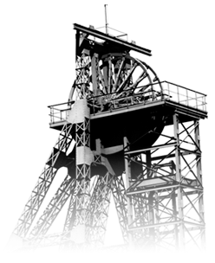
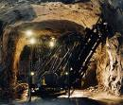
Trenderna inom global gruvindustri
fler underjordsgruvor
djupare gruvor och större produktion
lägre mineralhalter
högre krav på säkerhet
energi effektivitet
miljöeffekter och koldioxidutsläpp
fler processteg under jord
integrerad gruvautomation

Slide 12
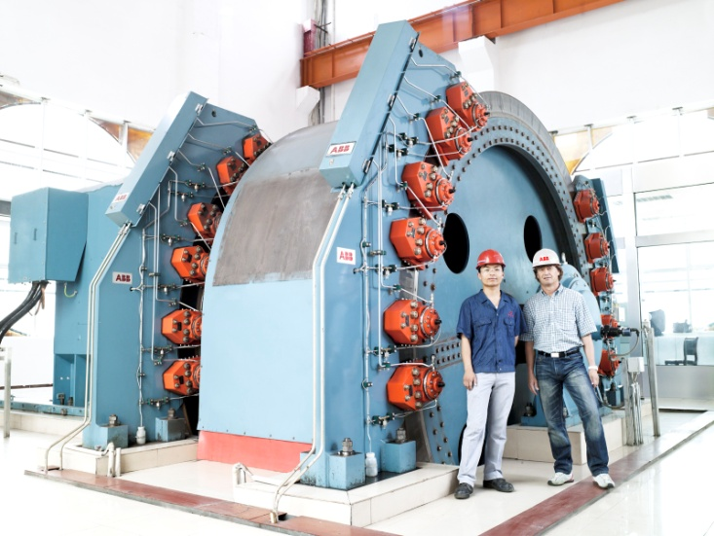
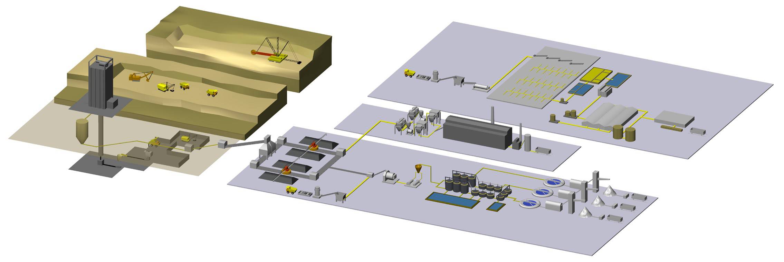
Utmaningen för framtiden Utveckla symbiosen
Bäst på att möta trenderna är vinnare
Samarbete mellan de bästa partnerföretagen – symbiosen ger gemensam framgång
ABB är världsledande inom kraft och automationslösningar inom industrin
ABB har erfarenhet och lösningar från andra utvecklade processindustribranscher (t ex olja & gas, papper & massa)
Symbiosen mellan ABB och svensk gruvindustri är en framgångsfaktor även för framtiden

Slide 13


